Slide 1
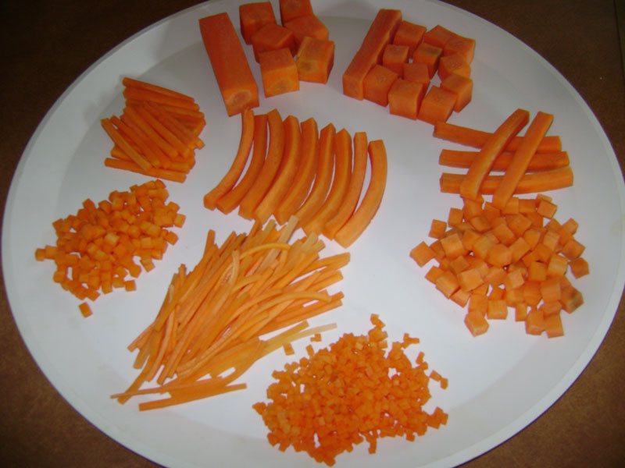
Ist das…?

Slide 2
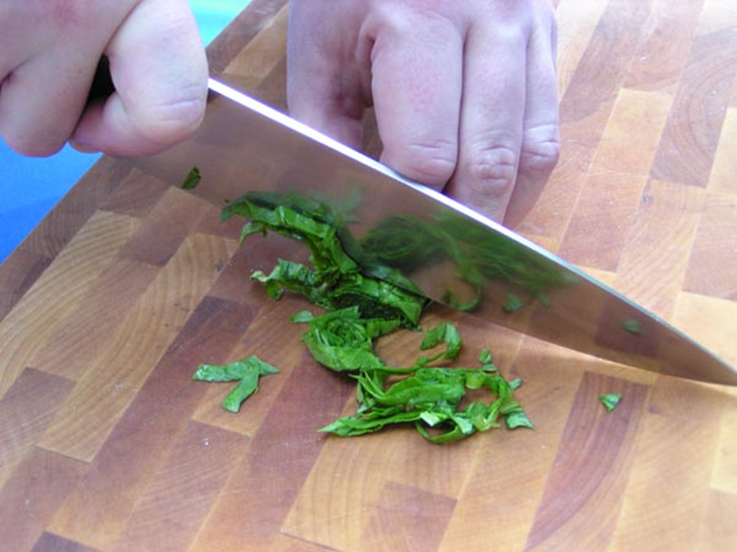
Fine Julienne
Macedoine
chiffonade

Slide 3
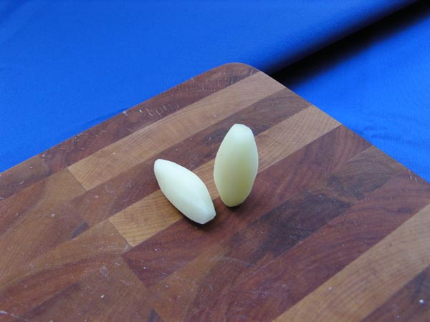
Tourne
Paysanne
Concassés

Slide 4
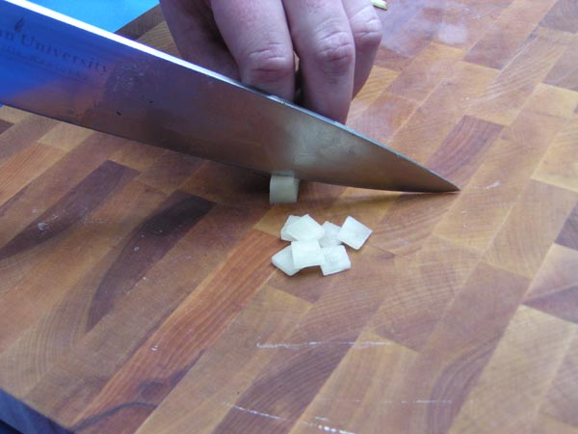
rauten
Paysanne
Brunoise

Slide 5
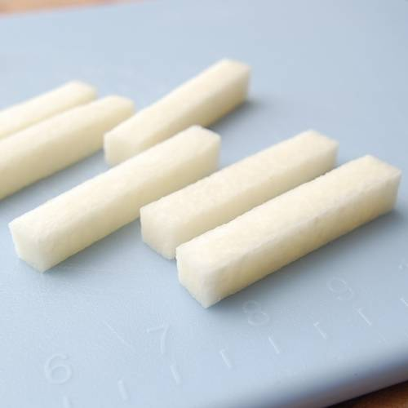
Bâtonnets
Mirepoix:
Allumette

Slide 6
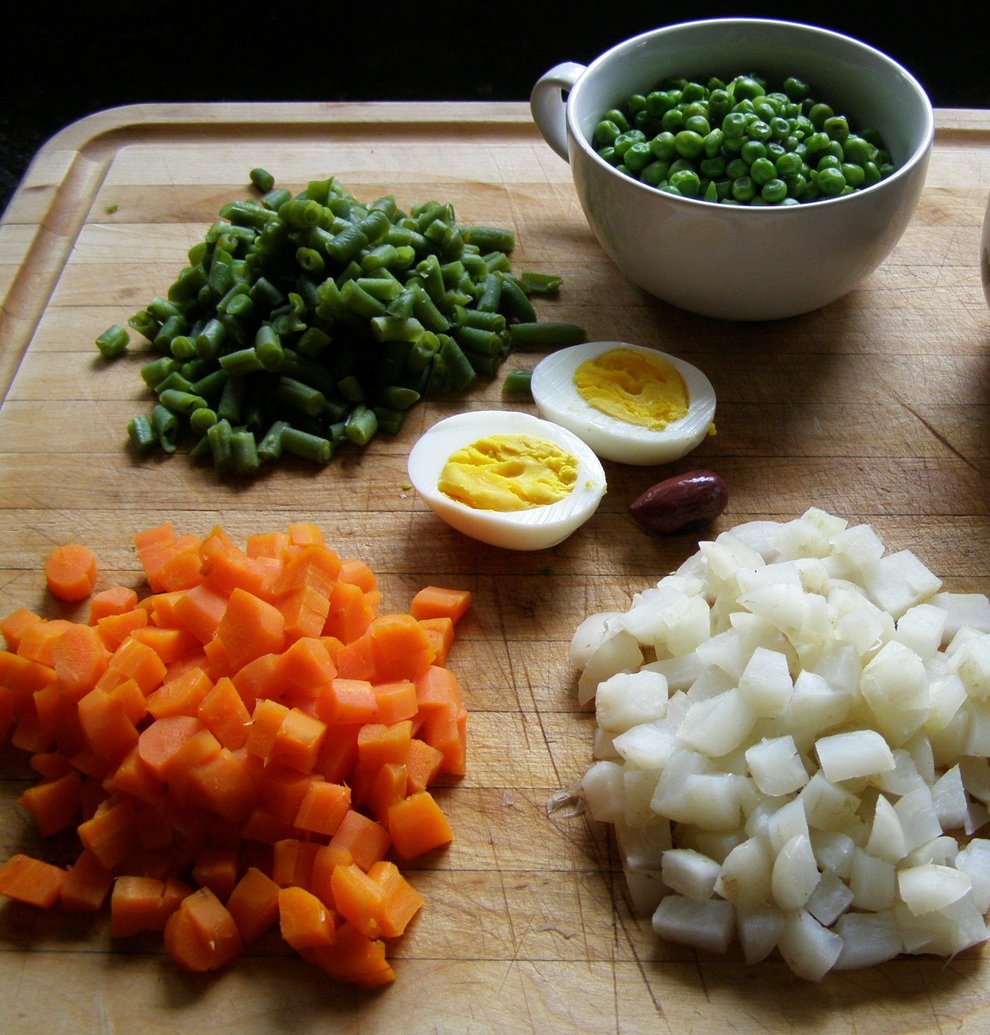
Julienne
Brunoise
Macedoine

Slide 7
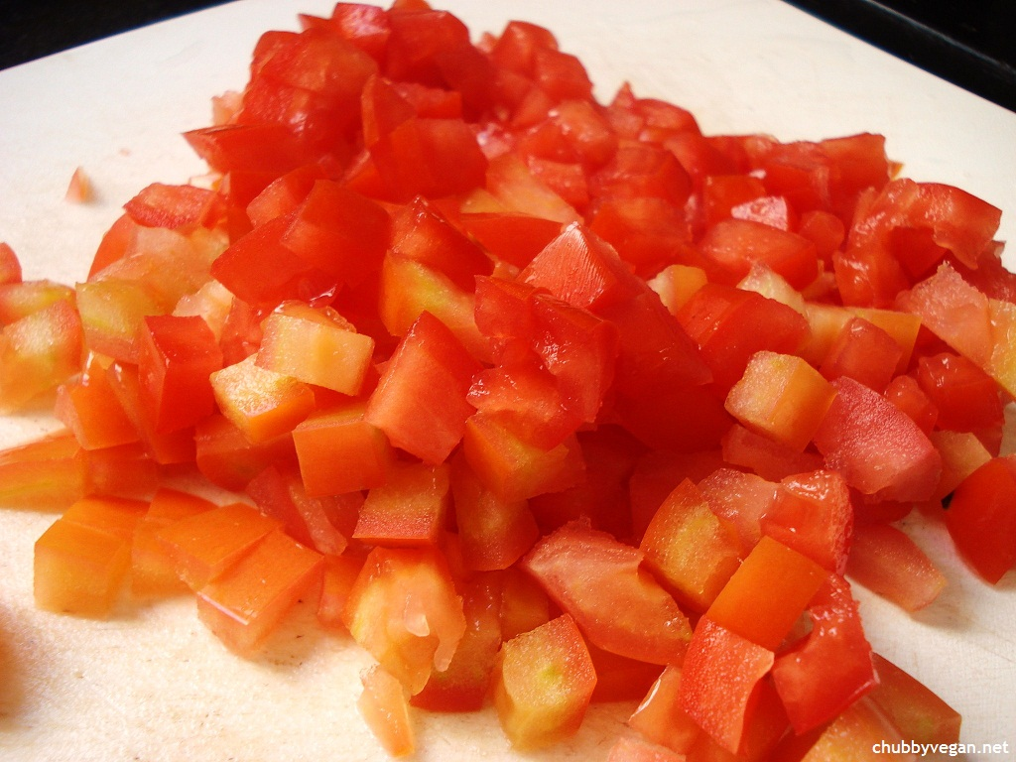
chiffonade
Allumette
Concassés

Slide 8
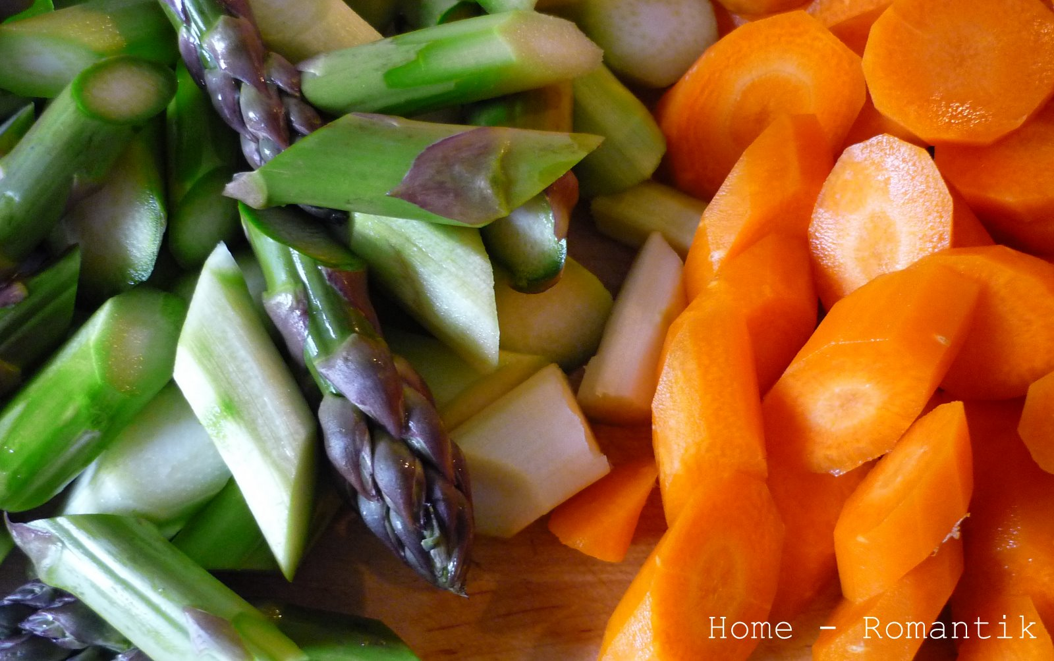
Mirepoix:
Rauten
Concassés

Slide 9
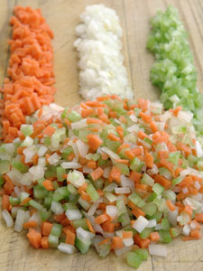
Allumette
Fine Brunoise
Mirepoix:

Slide 10
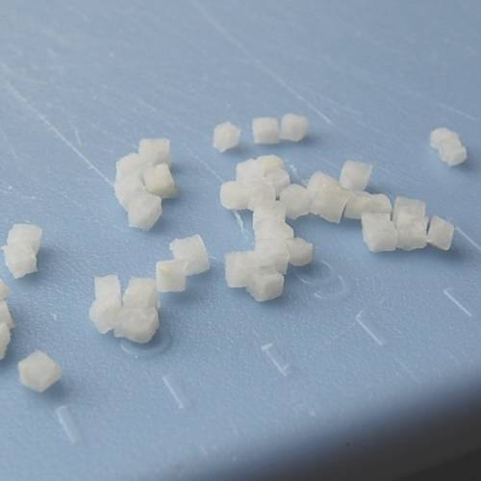
Allumette
Fine Julienne
Brunoise

Slide 11
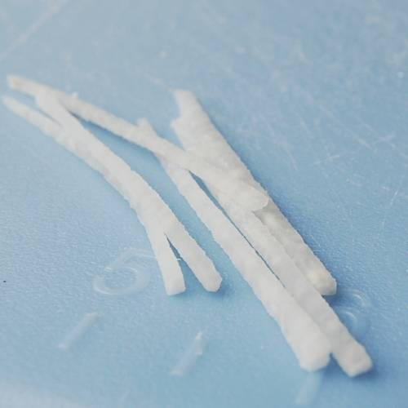
Fine Julienne
Mirepoix:
Fine Brunoise

Slide 12
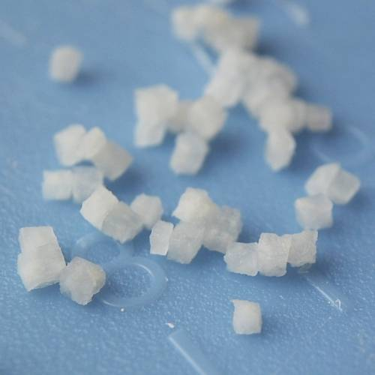
Julienne
Fine Brunoise
Concassés

Slide 13
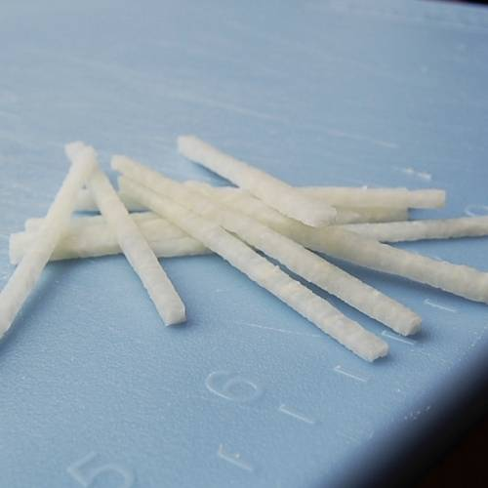
Julienne
chiffonade
Rauten

Slide 14
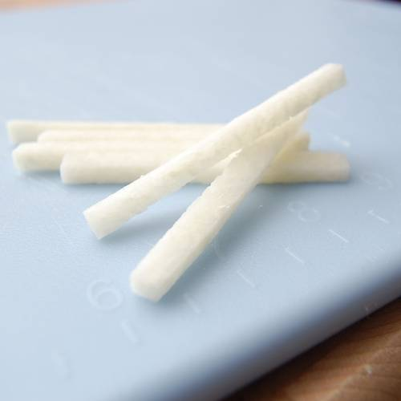
Allumette
Mirepoix:
Tourne

